Slide 1



Allergie moléculaire & Diagnostic in-vitro
Optimalisation de la prescription
Symposium
“Allergie Moléculaire”
Pharm. Biol. Romy GADISSEUR
Service de Chimie Médicale, CHU de Liège

Slide 2

Épidémiologie de l’allergie
FREQUENCE DES ALLERGIES
Asthme allergique =
1ère maladie chronique chez l’enfant.
Allergie alimentaire = 7% des enfants.
+/- 30% allergiques.
Coût pour la société +++.
Allergies x 2
ces 15 dernières années
dans les pays développés !!
  Les projections évoquent une atteinte de près de la moitié de la population européenne dans les années 2050.
HYPOTHESES
  Modification du régime alimentaire, Tabagisme (passif), Pollution atmosphérique, Vie sédentaire & exposition à de nouveaux allergènes domestiques
IMPORTANCE DE FACILITER LE DIAGNOSTIC DE L’ALLERGIE
Notes:
les micro-particules polluantes pouvaient avoir un effet initiateur de l’allergie chez les enfants sains.
En d’autres termes, la pollution contribuerait à rendre allergiques les enfants sains.
Over the last few decades, the prevalence of allergic diseases has increased dramatically in developed nations. The resulting burden on healthcare systems worldwide has provoked a whole series of research initiatives among allergy experts and commercial companies that aim to develop novel tests to improve the diagnostic risk assessment and early preventive treatment of disease. The advent of protein microarray technology has fuelled aspirations of multianalyte immunological applications that permit the simultaneous analysis of huge numbers of disease-related parameters
• Autre hypothèse avancée, « l’aseptisa- tion » croissante de l’environnement de l’enfant (théorie « hygiéniste ») conduirait à la prolongation du profil physiologique à la naissance, de type Th2(1) associé à un risque accru de sensibilisation IgE dépendantes. La baisse des infections gastro-intestinales de l’enfant ne permet- trait pas au système immunitaire de s’o- rienter vers des réponses cellulaires, moins impliquées dans les réactions aller- giques 􏰔􏰎. On insiste actuellement sur des anomalies induites de lymphocytes T régulateurs.
Transformations d’ordre économique
• L’internationalisation de l’économie a permis de mettre à disposition des consommateurs une gamme de denrées alimentaires plus étendue (kiwi, sésame...). Le sésame repré-
sente aujourd’hui 4,4% des allergies alimentaires des adultes contre 0,7% il y a encore quelques années 􏰔􏰌.
• La consommation devenue généralisée de denrées issues de l’industrie agroalimentaire (par opposition aux préparations artisanales) expose davantage les consommateurs depuis quelques décennies à des allergènes mas- qués dans les denrées alimentaires. Leur présence n’est parfois pas soupçonnée. Ce sont d’une part les ingrédients protéiques (blanc d’œuf, poudre de lait, caséine, farine de lupin, etc.) et d’autre part des contami- nations survenues lors des récoltes, du stockage, des procédés de fabrication et/ou du conditionnement des denrées alimentaires. Le fait que ces allergènes soient masqués n’implique pas un pouvoir allergène accru mais l’exposition (la consommation) fréquente sinon quotidienne peut accentuer progres- sivement la sensibilisation.

Slide 3
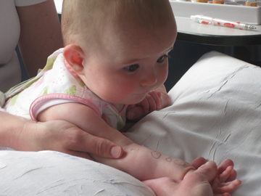
Allergies IgE-médiées
Le bilan allergologique
Anamnèse basée sur l’histoire clinique... la plus complète possible !
  Description des symptômes, antécédents familiaux et personnels d’atopie...
  Pilier du raisonnement clinique.
Examen clinique
Tests de diagnostic in-vivo :
  Prick tests
    Peuvent être réalisés très précocément, dès les premiers mois de la vie !
      Eviter à tout prix un retard de diagnostic et la mise en route des traitements !
        Eviter d’agraver les manifestations.
  Test de provocation orale, nasale...
Test de diagnostic in-vitro :
  Dosages d’IgE totaux
  Dosage d’IgE spécifiques
    Mixtures d’extraits allergéniques
    Extraits allergéniques
    Protéines recombinantes ou naturelles purifiées
  Techniques Multiplex

Slide 4
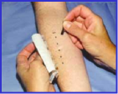
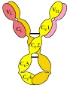
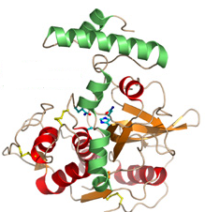
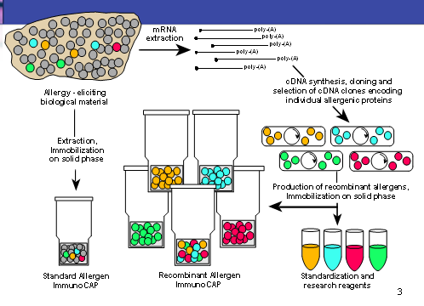

Ligne du temps… diagnostic de l’allergie.
Standardisation des extraits allergéniques
Panels d’allergènes recombinants mimant des extraits allergéniques
Caractérisation & désignation des IgE
ImmunoCAP ISAC (Phadia/ VBC Genomics)
Tests de Provocation (SPT)
premiers allergènes clonés
Premier ”allergen microarray”
RAST
1880
1967
1988-91
1995-99
2000
2008
Tests IN-VIVO
Tests IN-VITRO
Component – Resolved -Diagnostics
Notes:
Simplified overview of the historical development of allergy diagnosis and treatment.

Slide 5
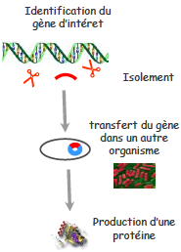
Recombinants : Production
extraction mARN
Synthèse du cADN, clonage & sélection des clones cDNA codant pour des protéines allergéniques individuelles
Matrice allergénique d’origine biologique
Extraction des protéines, Immobilisation sur phase solide
Production des allergènes recombinants, Immobilisation sur phase solide
ImmunoCAP Allergène standard
ImmunoCAP Allergène recombinant
Standardisation

Slide 6
Nomenclature selon l’ IUIS
des allergènes
(International Union of Immunological Societies)
t : tree
f : food
g : grass
i : insect
w : wheat
c : cure
d : dust mite
m : moisture
e : epithelia
p : parasite
k : (professional allergens)
Nomenclature empirique
Taxon
genre
t3 : Betula verucosa Bet v 1,2,4,6
g6 : Phleum pratense Phl p 1,2,4,5,6,7,11,12
d1 : Dermatophag. pteronys. Der p 1, 2, 3, …10
e1 : Felis domesticus Fel d 1, 2, 3, 4
f13 : Arachis hypogaea Ara h 1, 2, 3,5, 6, 8, 9
Nomenclature « recombinant »
Nom latin
Nombre accordé à l’ordre de purification de la protéine

Slide 7

Component Resolved Diagnosis
(CRD)
Evolutions récentes vers l’usage des Composants, passage au CRD:
  Techniques d’extractions/purifications et standardisations des allergènes améliorées
  Meilleure connaissance des allergènes
    Au niveau des homologies, de leur structure, de leur foncion...
    Production des allergènes recombinants
Intérêts et applications des composants allergéniques.
  Tests plus sensibles
    Amélioration qualitative des extraits (Hev b 5 dans l’extrait de latex, plus récemment Ves v 5 dans l’extrait venin de guêpe)
  Prédire et comprendre les réactions croisées
  Prédire les risques et la sévérité des allergies
  Déterminer les bons candidats pour l’Immunothérapie spécifique

Slide 8

Component Resolved Diagnosis
(CRD)
Latex :
  « The absence of Hev b5 in Capture Antigen may cause false-negative results in serologic assays for latex-specific IgE Antibodies ».
    Z.Chen & al - The Journal of Allergy and Clinical Immunology, 2000.
  Hev b 5 : protéine labile.
    Extraits boostés par le Hev b 5 du latex pour obtenir de meilleurs résultats ?
      Meilleure sensibilité sans perdre de spécificité
      Moins de faux négatifs
Venin de guêpe :
  Ajout de Ves v 5 dans certains extraits
  allergéniques.
Plus de patients + sensibilité +

Slide 9
Component Resolved Diagnosis
(CRD)
Evolutions récentes vers l’usage des Composants et passage au CRD:
  Techniques d’extractions/purifications et standardisations des allergènes améliorées
  Meilleure connaissance des allergènes
    Au niveau des homologies, de leur structure, de leur foncion...
    Production des allergènes recombinants
Intérêts et applications des composants allergéniques.
  Tests plus sensibles
    Amélioration qualitative des extraits (Hev b 5 dans l’extrait de latex, plus récemment Ves v 5 dans l’extrait venin de guêpe)
  Prédire et comprendre les réactions croisées
    Réactivités croisées et familles de protéine
  Prédire les risques et la sévérité des allergies
  Déterminer les bons candidats pour l’Immunothérapie spécifique

Slide 10

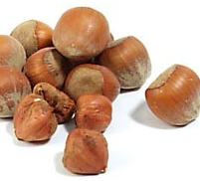
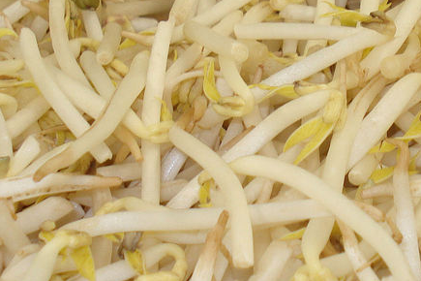

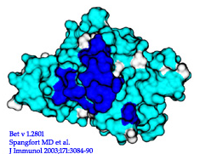
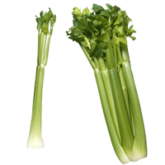






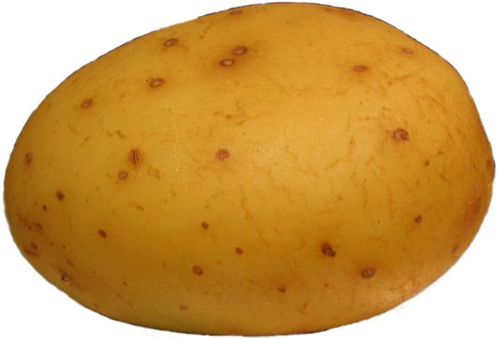
Prédire les réactions croisées
Protéines PR-10, Bet v 1 homologue
  Instable à la chaleur, aliment cuit toléré en général.
        Breiteneder H, Biotechnol Adv, 2005
  Associé à des symptômes locaux comme le Syndrome Oral Allergique(OAS).
  Associé aux réactions allergiques aux fruits et légumes au Nord de l’Europe.
Cor a 1.01 Cor a 1.04
Disponibles
Gly m 4
rBet v 1
rCor a 1.0401
rAra h 8
rGly m 4
rAct d 8
rApi g 1
rMal d 1
rPru p 1
rAln g 1
rCor a 1;0101
Ara h 8
Api g 1
Dau c 1
Bet v 1
Pru p 1
Mal d 1
Pyr c 1
Pru ar 1
Pru av 1

Slide 11
Syndrome Oral Allergique (OAS)
Syndrome d’Allergie Orale : Réaction allergique, gêne au niveau de la bouche qui apparaît instantanément ou peu de temps après l’ingestion de l’aliment.
  Un chatouillement ou sensation de brûlure au niveau des lèvres, de la bouche et/ou du pharynx.
Associé à la sensibilisation à une ou plusieurs protéine de type PR-10 càd homologue de Bet v 1 (bouleau).
Noisette, 46%
Pomme, 39%
Pêche, 24%
Cerise, 22%
Noix, 21%
Poire, 20%
Amande, 19%
Prune, 17%
Noix du Brésil, 16%
Pomme de terre, 15%
Carotte, 13%
Arachide, 10%
Fraise, 10%
Orange, 9%
Abricot, 7%
PR-10
rBet v 1
rPru p 1
rGly m 4
rAra h 8
rApi g 1.01
rAln g 1
rCor a 1
nAct d 8
rMal d 1
rDau c 1
Notes:
allergic reactions that occur rapidly, within minutes of eating a trigger food. The most common reaction is an itching or burning sensation in the lips, mouth, and/or pharynx.
Allergies to a certain pollen are associated with OAS reactions to certain foods. For Alder pollen: almonds, apples, celery, cherries, hazel nuts, peaches, pears, parsley
Birch pollen: almonds, apples, apricots, avocados, carrots, celery, cherries, chicory,[4] coriander, fennel, fig,[5] kiwifruit, nectarines, parsley, parsnips, peaches, pears, peppers, plums, potatoes, prunes, soy, wheat; Potential: hazel nuts, and walnuts
Grass pollen: fig,[5] melons, tomatoes, oranges
Mugwort pollen : carrots, celery, coriander, fennel, parsley, peppers, sunflower
Ragweed pollen : banana, cantaloupe, cucumber, honey dew, watermelon, zucchini; Potential: Dandelions or chamomile tea
Possible cross-reactions (to any of the above): berries (strawberries, blueberries, raspberries, etc), citrus (oranges, lemons, etc), grapes, mango, figs, peanut, pineapple, pomegranates, watermelon

Slide 12

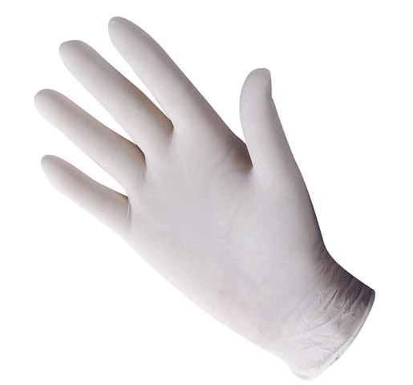


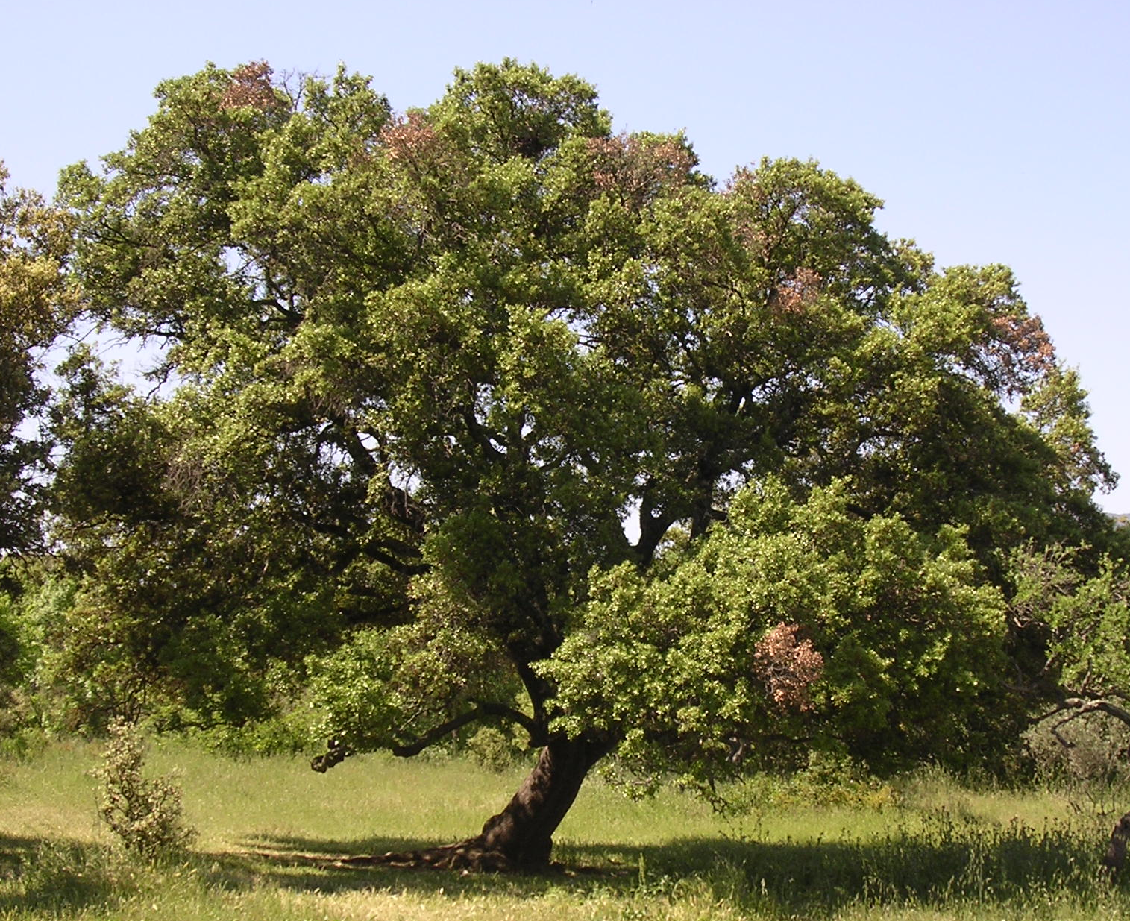
Prédire les réactions croisées
Profiline
  Thermolabile, rarement associée à des symptômes cliniques mais réactions sévères pour une minorité de cas.
  Panallergène
    Présent dans une large variété de pollens (arbres, herbacées et graminées) et d’aliments d’origine végétales.
    Grande homologie de structure entre les profilines des différents fruits et légumes.
Ara h 5
rBet v 2
Disponibles
rMer a 1
rPhl p 12
rBet v 2
rPhl p 12
rMer a 1
rHev b 8
rHev b 8
rMal d 4
Pru p 4
rCor a 2
rOle e 2
rPyr c 4
Notes:
profilin in cross-reactivity between Latex profilin and other plant profilins.
rPhl p 12
rBet v 2
nOle e 2
rMer a 1
rMal d 4
rPru p 4
nAct d 9
nAna c 1
Fra a 4
nAra h 5
Cor a 2
rApi g 4
rDau c 2

Slide 13
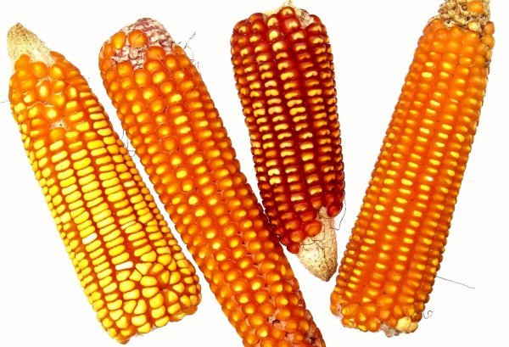

Prédire les réactions croisées
nsLTP (Protéines de transfert lipidique non spécifique), PR-14
  Protéines stables à la chaleur et à la digestion
    => allergies aux aliments crus & cuits.
  Souvent associées à des réactions systémiques, l’OAS est suivi de réactions plus sévères.
  Souvent allergies alimentaires aux fruits en l’absence d’allergie pollinique.
  Associées aux réactions allergiques aux fruits/légumes au Sud de l’Europe.
Disponibles
Zea m 14
rCor a 8
nJug r 3
rAra h 9
rTri a 14
rPru p 3
nOle e 7
rPla a 3
nArt v 3
rPar j 2
Mal d 3
Cor a 8
Pru p 3
Pru av 3
Tri a 14
Pru ar 3
Ara h 9

Slide 14
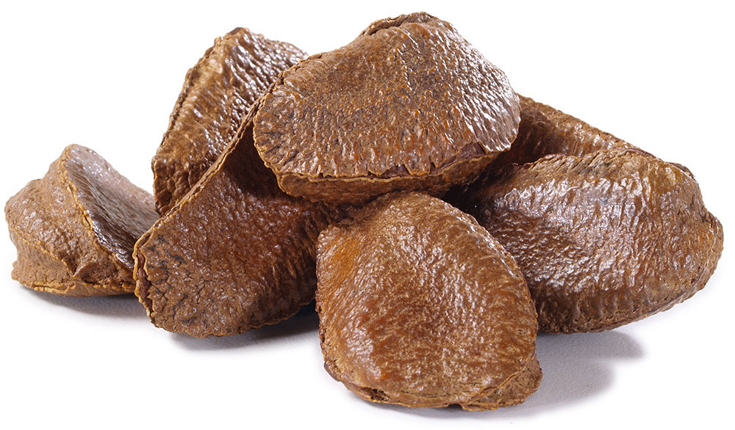
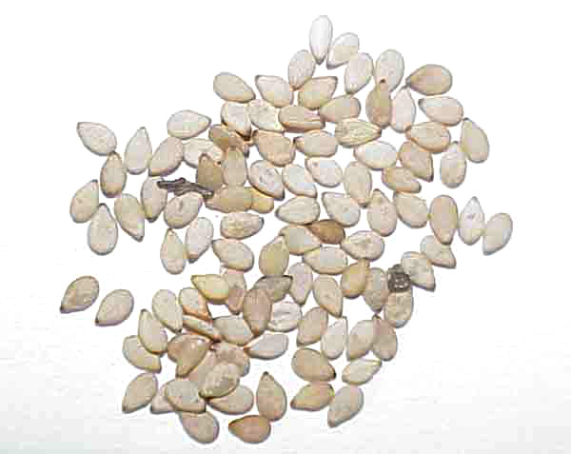
Prédire les réactions croisées
Protéines de stockage (Storage proteins)
  7S, 11S-globuline, 2S-albumine, gliadine
  Présente dans les graines, ressource matérielle lors de la croissance de la plante.
  Thermostable et résistante à la digestion causant des réactions aux aliments cuits. Allergénicité variable selon la cuisson.
  Allergie alimentaire potentiellement sévère, réactions croisées parfois larges
Disponibles
rAna o 2 (11S)
rBer e 1 (2S)
nCor a 9 (11S)
nJug r 1 (2S)
nJug r 2 (7S)
nSes i 1 (2S)
rAra h 1 (7S)
rAra h 2 (conglut)
rAra h 3 (11S)
nAra h 6 (conglut)
nGly m 5
nGly m 6
nFag e 2 (2S)
rBer e 1 Ber e 2
nSes i 1
Gly m 5 Gly m 6
nCor a 9 Cor a 11 Cor a 14
Ara h 1 Ara h 2 Ara h 3 Ara h 6

Slide 15
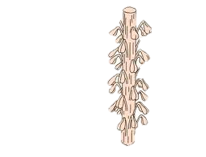


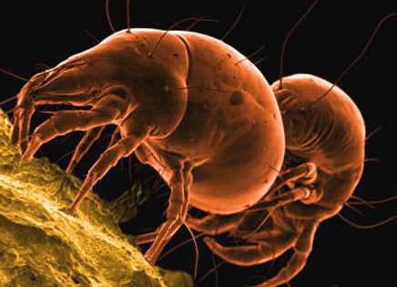
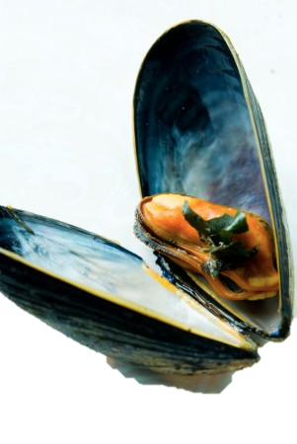
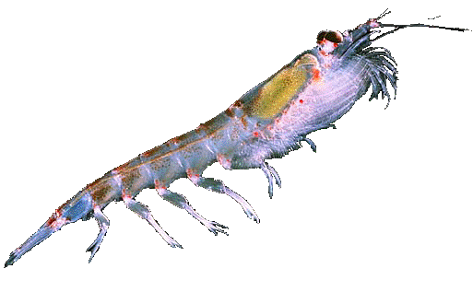

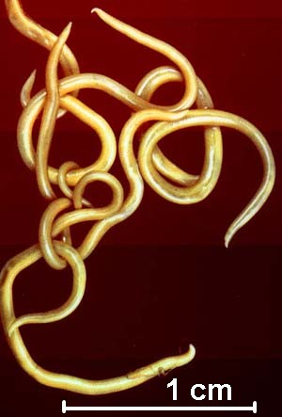
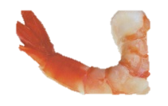
Prédire les réactions croisées
Tropomyosine
  Actin-binding protein des fibres musculaires
  Allergène majeur des invertébrés comestibles, allergène mineur des acariens.
  Marqueur de réactions croisées entre les crustacés, les acariens et les blattes.
Hom a 1
Crab cha f 1
Disponibles
n Pen m 1
rDer p 10
nBla g 7
rAni s 3
rPen a 1
n Pen i 1
rDer p 10
rPen a 1
nPen i 1
nPen m 1
nBla g 7
rAni s 3

Slide 16




Prédire les réactions croisées
Lipocalines
  Protéines très stables.
  Réactions croisées limitées entre les espèces.
rFel d 4
rCan f 1
rCan f 2
Disponibles
nMus m 1
rEqu c 1
rFel d 4
nMus m 1
rCan f 1
rCan f 2
rEqu c 1

Slide 17
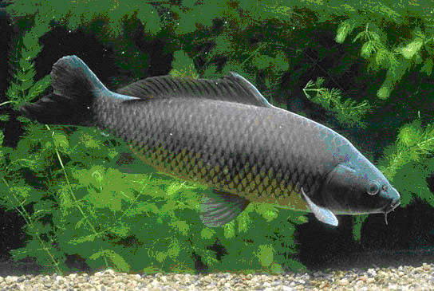
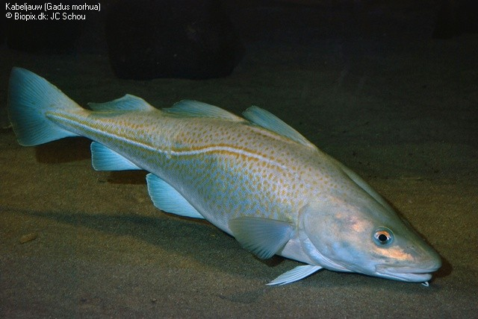
Prédire les réactions croisées
Parvalbumine
  Allergène majeur des poissons
    => Allergène > 95% des patients allergiques aux poissons.
  Marqueur de réactions croisées entre les différentes espèces de poissons et d’amphibiens.
  Très résistant à la chaleur et à la digestion
    => Réactions possibles aux aliments cuits !!
Disponibles
rGad c 1
rCyp c 1
CARPE rCyp c 1
CABILLAUD rGad c1

Slide 18



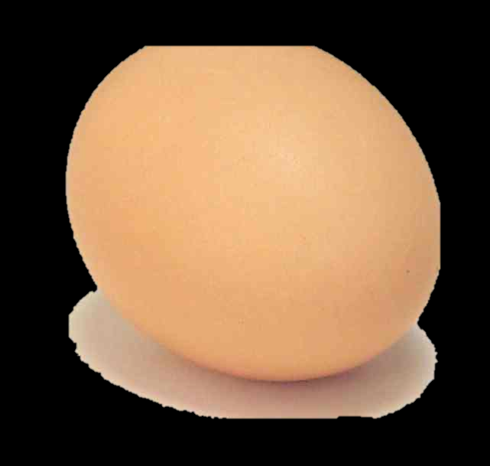



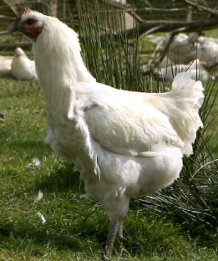
Prédire les réactions croisées
Albumine sérique
  Protéine commune des fluides et solides biologiques
    => le lait de vache, la viande de boeuf, les oeufs et le poulet.
  Instable à la chaleur.
  Réactions croisées entre les différents animaux (syndrôme porc/chat).
BSA
nBos d 6
Disponibles
nCan f 3
nGal d 5
nBos d 6
nCan f 3
nEqu c 3
nFel d 2
nGal d 5
n Equ c 3
Cav p GSA
Gal d (meat)
nFel d 2

Slide 19
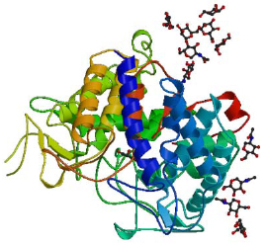
Prédire les réactions croisées
CCD, MUXF3 (cross-reacting carbohydrate determinants) :
  Marqueur de sensibilisation aux déterminants carbohydrates (Glyco-épitopes).
  Présents dans la majorité des plantes et dans le venin d’hyménoptères
  Mise en évidence d’IgEs dirigés contre des glycans :
    Causent des profils de sensibilisations croisées larges parmi les extraits allergéniques
      Responsables de réactions croisées in-vitro.
      Tous les résultats ne sont pas faux !
      Les résultats contre les acariens, phanères, lait, oeuf...ne sont pas concernés,
    effets « in-vivo » ?
      Rarement associé à des symptômes cliniques…
      A confronter aux informations cliniques et aux SPT…
Disponibles
nMUXF3
Bromelin

Slide 20
Component Resolved Diagnosis
(CRD)
Evolutions récentes vers l’usage des Composants et passage au CRD :
  Techniques d’extractions/purifications et standardisations des allergènes améliorées
  Meilleure connaissance des allergènes
    Au niveau des homologies, de leur structure, de leur foncion...
    Production des allergènes recombinants
Intérêts et applications des composants allergéniques.
  Tests plus sensibles
    Amélioration qualitative des extraits (Hev b 5 dans l’extrait de latex, plus récemment Ves v 5 dans l’extrait venin de guêpe)
  Prédire et comprendre les réactions croisées
  Prédire les risques et la sévérité des allergies
  Déterminer les bons candidats pour l’Immunothérapie spécifique

Slide 21
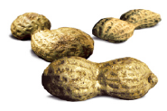
Component Resolved Diagnosis
(CRD)
Arachide (f13)
Arachide (f13) : Nég
Arachide (f13) : Pos
Ara h 2 : Nég
Arachide (f13) : Pos
Ara h 2 : Pos
Peu de risque de réactions sévères
Risques de réaction sévère?
Très haut risque de réaction sévère
Comment explorer? Recommendations
Test : Risque
Ara h 1 (f422)
Ara h 3 (f424)
Ara h 9 (f427)
Ara h 8 (f352)
CCD (Ro214)

Slide 22
Component Resolved Diagnosis
(CRD)
Evolutions récentes vers l’usage des Composants et passage au CRD :
  Techniques d’extractions/purifications et standardisations des allergènes améliorées
  Meilleure connaissance des allergènes
    Au niveau des homologies, de leur structure, de leur foncion...
    Production des allergènes recombinants
Intérêts et applications des composants allergéniques.
  Tests plus sensibles
    Amélioration qualitative des extraits (Hev b 5 dans l’extrait de latex, plus récemment Ves v 5 dans l’extrait venin de guêpe)
  Prédire et comprendre les réactions croisées
  Prédire les risques et la sévérité des allergies
  Identifier les candidats pour l’Immunothérapie spécifique
    Meilleure prise en charge et orientation pour l’Immunothérapie

Slide 23
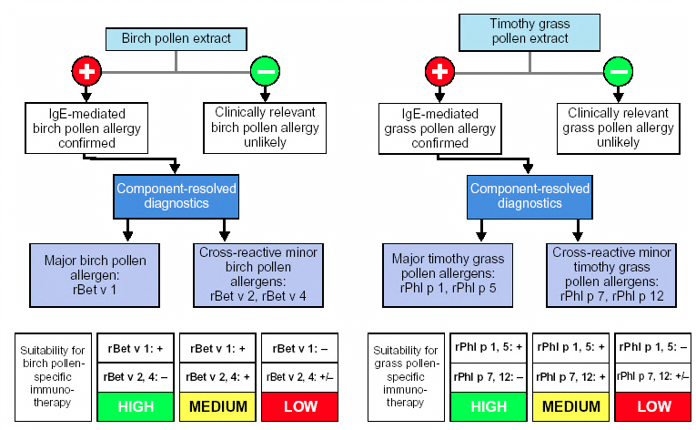
Component Resolved Diagnosis
(CRD)

Slide 24
Component Resolved Diagnosis
(CRD)
« CRD »
Component-Resolved Diagnosis uses defined recombinant allergens to dissect the individual patient’s IgE reactivity profile with the aim of identifying the disease-eliciting molecules.
Valenta R et al, Clin Exp Allergy 1999
Molecules, genuine markers tell you the truth !
Mari A., VIP ISAC Customers day, Brussels, 17th November 2009.
The presence of IgE to cross-reactive allergen components can be determined and used
to predict clinically relevant sensitization to allergen sources
which contain immunologically related allergens.
Evolutions récentes, vers l’usage des Composants et le CRD:
  Techniques d’extractions/purifications et standardisations des allergènes améliorées
  Meilleure connaissance des allergènes
    Au niveau des homologies, de leur structure, de leur foncion...
    Production des allergènes recombinants
Intérêts et applications des composants allergéniques.
  Tests plus sensibles
    Amélioration qualitative des extraits (Hev b 5 dans l’extrait de latex, plus récemment Ves v 5 dans l’extrait venin de guêpe)
  Prédire et comprendre les réactions croisées
  Prédire les risques et la sévérité des allergies
  Déterminer les bons candidats pour l’Immunothérapie spécifique
CRD :
    Affiner le diagnostic en recherchant une sensibilisation aux différentes protéines sensibilisantes d’un allergène.

Slide 25

Diagnostic in-vitro des allergies
Une bonne anamnèse clinique & les tests de diagnostic in-vivo permettent, en général, de diagnostiquer une allergie et de débuter un traitement.
Néanmoins, les Tests in-vitro sont très souvent nécessaires !
  Dosages d’IgE totaux
  Dosage d’IgE spécifiques
    Mixtures d’extraits allergéniques
    Extraits allergéniques
    Protéines recombinantes
    ou naturelles purifiées
Limitation lors de la prescription, INAMI : maximum 6 allergènes remboursés / prise de sang
  Chaque allergène supplémentaire est facturé à 7€
  Mixture, extrait, composant => Même prix, même limitation !
Une même source allergénique = parfois 5 composants à tester...multiplication des tests
Techniques Multiplex développées

Slide 26

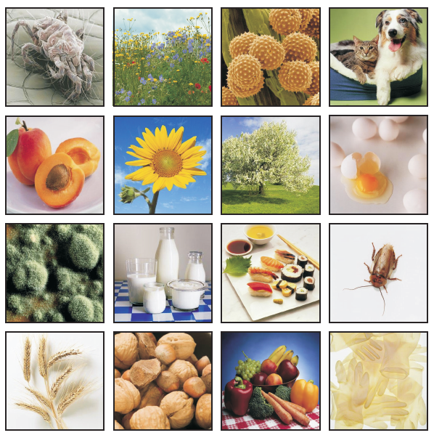
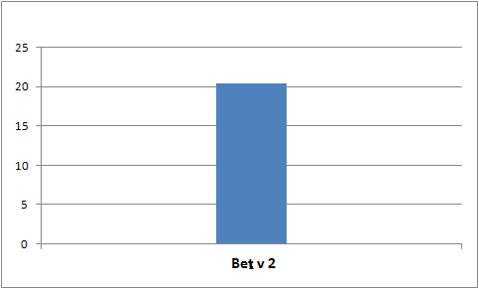
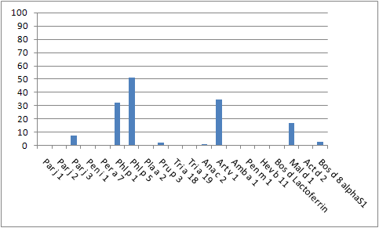
Diagnostic in-vitro des allergies
Dosage des IgE spécifiques
Concept : Singleplex versus Multiplex
Standard ImmunoCAP®, UniCAP
ImmunoCAP ISAC®
Bouleau
SINGLEPLEX
Une détermination = Un résultat
Test unique contre 1 seul extrait
Allergènique ou un seul composant
MULTIPLEX
Une détermination = + de 100 résultats
~ 112 composants
> 40 sources allergéniques

Slide 27
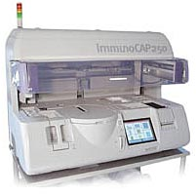
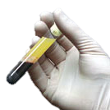
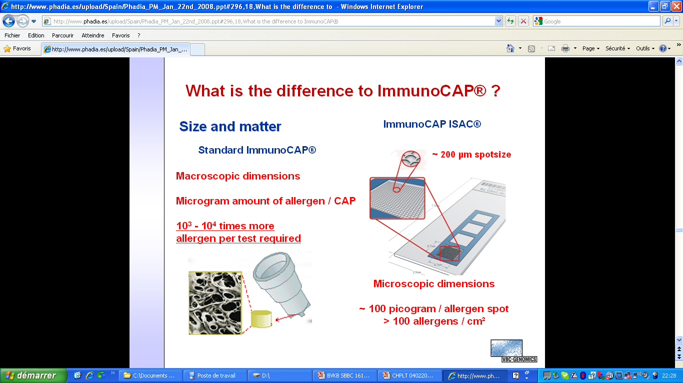
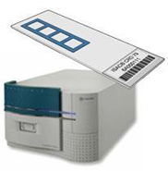
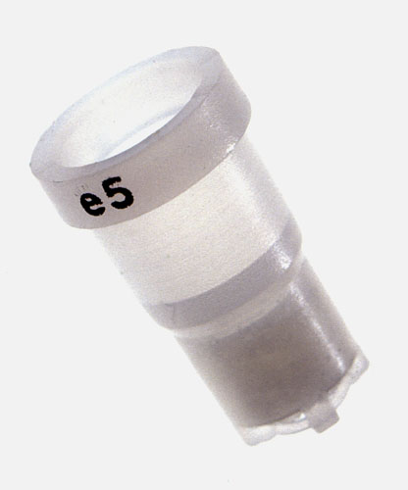
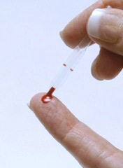
Diagnostic in-vitro des allergies
ImmunoCAP, UniCAP
Echelle macroscopique (μg allergène/CAP)
CV < 15%
Résultat fourni par méthode quantitative
Méthode automatisée
40 μL de sérum / test
+ 150μL volume mort !
Haute capacité totale de fixation
Peu de fixation non-spécifique
Haute sensibilité => de très faibles quantités d’IgE peuvent être identifiées.
ImmunoCAP ISAC
Echelle microscopique (100 picog. allergène/spot et >100 allergène/cm2)
CV < 25% au-delà de 1 ISU
Résultat Semi-quantitatif
Méthode manuelle
30μL de sérum = >112 résultats
Haute capacité totale de fixation
Peu de fixation non-spécifique
Bonne sensibilité
Haute spécificité
Fournit le profil de sensibilisation du patient
Notes:
ImmunoCAP Specific IgE is an in vitro test, which measures the concentration of circulating, allergen-specific IgE antibodies in human serum or plasma and by that provides an objective measurement of the sensitization to the allergen. ImmunoCAP allergens allow quantitative measurements of a wide range of specificities representing all or the individual allergenic components of an allergen source.
Today over 550 different allergens are available for determinations.
Determinations of the presence and also the levels of specific IgE antibodies are useful and objective tools in the diagnosis of IgE mediated allergy. It helps identify provoking allergens and predict the risk of developing allergy in the future, and guides clinical decisions.
The test is designed as a sandwich immunoassay. The unique part of the test system is the solid phase - ImmunoCAP. It consists of a cellulose derivative enclosed in a capsule. ImmunoCAP solid phase remains unrivalled as an optimal solid phase for allergy diagnostics. The hydrophilic, highly branched polymer provides an ideal microenvironment for allergens, binding them irreversibly while maintaining their native structure.
ImmunoCAP has an extremely high total binding capacity, achieved through a high binding capacity per mg cellulose in combination with an optimal amount of cellulose in each solid phase. This ensures binding of all relevant antibodies, regardless of antibody affinity, still giving low non-specific binding.
This provides high sensitivity and very low concentrations of IgE antibodies can be detected.
A combination of innovative biochip technology with cutting edge research in molecular allergology has formed the basis for development of ImmunoCAP ISAC - the most advanced in vitro diagnostic test for measurement of specific IgE antiboides to allergen components.
ImmunoCAP ISAC provides the clinician with a broad-spectrum allergen profile on a molecular level. ImmunoCAP ISAC is the first multiplex in vitro diagnostic tool for the allergy specialist that is based exclusively on allergencomponents.
Currently available standard products for in vivo allergy testing are based on allergen extracts prepared from biological raw materials. They represent natural mixtures of allergenic and non-allergenic molecules that are generally not fully standardized referring to their content of major or minor allergen components.
Today, the increasing availability of allergen components, purified from their natural source or biotechnologically produced as recombinant proteins, marks the beginning of a revolution in allergy diagnosis and leads to a gradual transition towards Molecular Allergology.
Many biological sources contain highly cross-reactive allergen components, for example profilin, which is present in a broad variety of plant pollen and plant derived food. A sensitization towards such a panallergen creates positive test results against numerous allergen extracts. Consequently, when using extract based specific IgE testing it is difficult to identify the correct allergen source when only cross-reactive allergen components are involved.

Slide 28
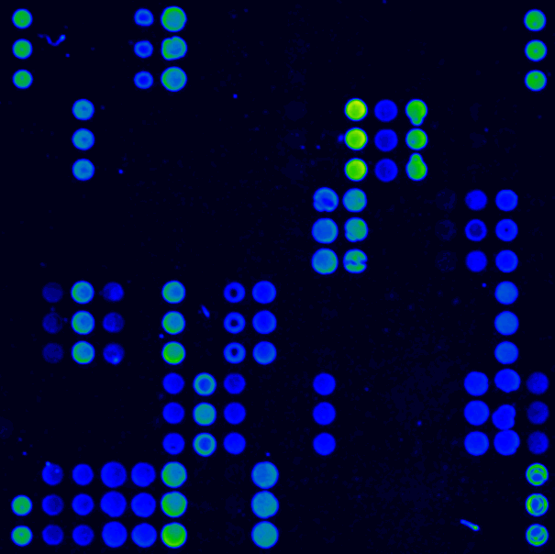
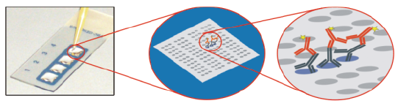
ImmunoCAP ISAC 112
Multiplex moderne utilisé comme outil supplémentaire pour le diagnostic in-vitro des allergies, basé exclusivement sur les composants allergéniques.
  Plateforme miniaturisée d’immunoessais pour la mesure des IgEs dirigés contre 51 sources allergéniques communes, en un seul dosage.
  Biopuce composée de 112 allergènes natifs et recombinants immobilisés sur une support solide.
    Allergènes choisis en fonction de leur pertinence pour l’établissement d’un profil de sensibilisation.
  Tests sur 30 μL de sérum ou sang total.
  Permet de déterminer des profils de sensibilisation rapidement et à moindre (*) coût.
(*) Prix au test = 150 € facturé au patient. Pas de remboursement.

Slide 29
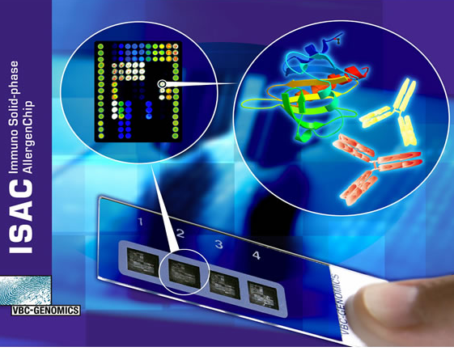
Triplet d’allergènes après réaction
fluorescente
Immuno Solid-phase AllergenChip (ISAC)
Molécule
allergénique
Anticorps secondaire anti IgE humain couplé à une molécule de fluorescence
Anticorps IgE
(dans le sérum du patient)
4 sites de réaction
Notes:
The allergen biochip is a solid substrate built from a glass plate that is chemically altered to retain allergenic protein molecules in a biologically active form. Picolitre quantities of each allergen preparation are deposited on spatially separate locations on the biochip. The resulting addressable microarray allows for many biological affinity reactions to be monitored in parallel (=multiplexing). In a single analytical step, the comprehensive allergen sensitisation profile of a patient can be measured using only a minute amount of serum or plasma; this is followed by automatic readout and report generation. The present chip used for in vitro diagnostics incorporates 103 allergens from about 50 different allergen sources.

Slide 30
CRD et ISAC112
♂ (15ans)
  Anamnèse :
    2 parents + 2 frères souffrant d’allergie.
    Symptômes :
      Dermatite atopique,
      Rhinite perannuelle,
      Conjonctivite de février à octobre.
      Asthme
      Allergie alimentaire:
        2 angioedemes après repas au restaurant.
        OAS après consommation de fruits
      Suspiscion d’allergie alimentaire... à investiguer.
    Skin prick tests (SPT) :
      Positive SPT pneumallergènes : DPT, bouleau, graminées.
      Positive SPT alimentaires : poisson, oeuf.
    Tests in-vitro :
      IgE totaux : 410 kU/L ++
      ImmunoCAP ISAC
Avec tous les IgE spécifiques disponibles
on pourrait tout expliquer...

Slide 31

Request form ImmunoCAP™Components
Patient: Name:………………………………………………
Address:…………………………………………….
Birth date:……/……/......…
Some other components less useful in Belgium could be available.
Don’t hesitate to ask to your Lab in case of specific clinical history.
April 2010
En théorie, c’est faisable...
... Pas en pratique !
Doctor: Name:……………………………………
Address:…………………………………
N° RIZIV/ INAMI:……………………….
Date of the request:…../……/……
Signature:

Slide 32
rBet v 1 homologues (PR-10):
rBet v 1, rAln g 1, rCor a 1.0101, rMal d 1, rPru p 1 and rAra h 8
Profilines :
rBet v 2, nOle e 2, rHev b 8, rMer a 1 and rPhl p 12
CCD
Tropomyosine :
rPen a 1, nPen i 1, nPen m1, rDerp 10, nBla g 7 and rAni s 3
Sensibilisation aux protéines PR-10 et aux Profilines expliquant l’OAS après ingestion de fruits et légumes.
CCD positifs… souvent responsables de faux positifs in-vitro (allergènes naturels).
Sensibilisation auxTropomyosines => angioedème !!

Slide 33
ImmunoCAP ISAC 112
10 composants de 8 nouvelles sources allergéniques:
  Blomia tropicalis rBlo t 5
  Chenopode rChe a 1
  Guêpe poliste rPol d 5
  Guêpe commune rVes v 5
  Lepidoglyphus destructor rLep d 2
  Noix nJug r 1 (PS), nJug r 2 (PS), nJug r 3 (LTP)
  Plantain rPla l 1
  Sarrasin nFag e 2 (PS)
10 composants ajoutés à des sources allergéniques existantes
  Arachide nAra h 6 (PS), n Ara h 9 (LTP)
  Blé rTri a 14 (LTP)
  Cheval rEqu c 1 (Lipocaline)
  Chien rCan f 5
  Crevette nPen m 2, nPen m 4
  Olivier nOle e 7, nOle e 9 (LTP)
  Platane rPla a 3 (LTP)
Remplacement de 2 composants allergéniques ;
  CCD MUXF3 (au lieu de nAna c 2)
  Venin d’abeille rApi m 1 au lieu de nApi m 1

Slide 34
Validation de la méthode
Gadisseur R. et al Clin. Chem. Lab. Med. 49(2)277-80.
    Méthode :
      Comparaison de résultats d’IgEs pour composants allergéniques (UniCAP versus ImmunoCAP ISAC103).
    Sélection de 86 séra de patients (26M/60F)
      En tout, nous avons comparé les résultats de 555 déterminations d’IgE spécifiques dosés par UniCAP (recombinant) avec ISAC103®.
Résultats:
    302/384 résultats positifs (>0,10kUA/L) en UniCAP étaient également positifs en ISAC (concordance 78,7%),
        Si cut-off de 0,35 kUA/L, concordance 92,2%.
    160/171 negative results were also found negative with ISAC (concordance 93,6%),
      11 discrepant results : mean 1,57 ISU.
    Manque de sensibilité en ISAC pour certains allergènes en particulier (rAsp f 1, rPru p 3, nAna c 2, rApi g 1…)

Slide 35
Gadisseur et al. Clin Chem Lab Med 2011; 49

Slide 36


Cas clinique
♂, (1an)
  Anamnèse :
      2 parents allergiques, soeur allergique.
      Alimentation par lait de vache, fruits et légumes. Pain avec confiture.
    Symptômes :
      Dermatite atopique sévère,
      Douleurs gastrointestinales +++ après la première ingestion de pâte à tartiner.
    Skin prick tests (SPT) :
      Positive SPT pneumallergènes : Chat, chien.
      Positive SPT alimentaires (cru/cuit) : Lait de vache, oeuf, arachide, noisette
    In-vitro tests :
      Tot IgE : 150 kU/L (+).
      Eosinophilie : 26%.
      Dosage d’IgE spécifique contre extraits allergéniques :
        Negative sIgE (<0,10 kUA/L): DPT, Soja
        Positive sIgE : blanc d’oeuf(1,16), caséine (11,4).
      IgE composants allergéniques:
        Negative sIgE (<0,10 kUA/L): rAra h 1, rAra h 2, rGly m 4, rBet v 1.
      ImmunoCAP ISAC

Slide 37
Cas clinique
♂, (1an)
  ImmunoCAP ISAC, résultats :
    Allergènes respiratoires
      Sensibilisation à la noisette: protéine de stockage (11S-Globulin) Cor a 9 (Young infants with atopic dermatitis can display sensitization to Cor a 9, an 11S legumin-like seed-storage protein from hazelnut (Corylus avellana) Verwij et al,Ped All Immunol,22,2011).
      Sensibilisation to birch pollen : Bet v 1 (PR10-protein).
      Sensibilisation aux oeufs (ovomucoide, Gal d 1) and lait de vache (caséine, Bos d 8).
        Persistance de l’allergie à l’oeuf et au LDV probable
      Sensitization to dogs: rCan f 1 and rCan f 2.
Notes:
Young infants with atopic dermatitis can display sensitization to Cor a 9, an 11S legumin-like seed-storage protein from hazelnut (Corylus avellana)

Slide 38
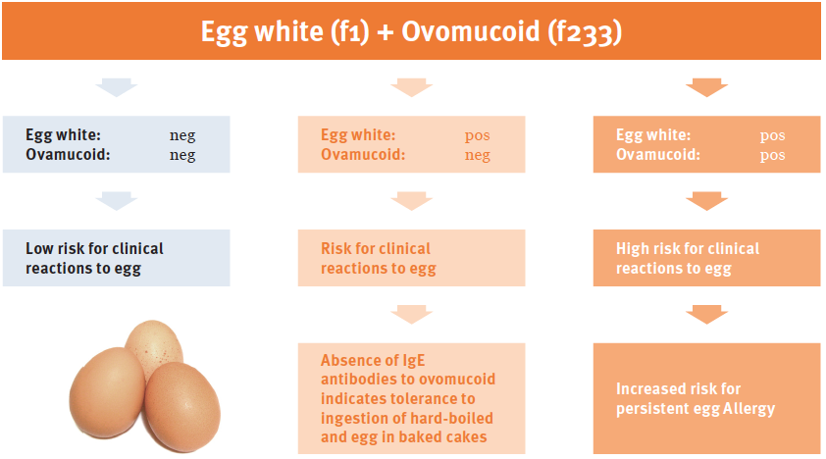
Cas clinique

Slide 39
Cas clinique
♀ (43ans)
  Anamnèse :
    Inquiétude concernant ses réactions aux aliments
    Symptômes :
      Rhinite, conjonctivite, asthme pendant la période pollinique.
      Asthme après ingestion d’une poire.
  Skin prick tests (SPT) :
      SPT Positif pneumallergènes : graminée, chat, armoise, bouleau.
      SPT Positif alimentaires: banane, abricot, prune, melon, pêche.
      SPT Negatif : pomme, fraise, HDM.
  Tests in-vitro :
      Tot IgE : 209 kU/L
      Eosinophilie : 13.1%.
      IgE (kUA/L) : kiwi (1.02), banane (1.61), bouleau (4.95).
      ImmunoCAP ISAC
  ImmunoCAP ISAC, Résultats
    Pneumallergènes :
      Sensibilisation pollen de graminée, dont la fléole (rPhl p 1, rPhl p 2, nPhl 4, rPhl p 5, rPhl p 6, rPhl p 11 and rPhl p 12) et Bermuda grass (nCyn1).
      Utéroglobine du Chat (rFel d 1).
    Famille de Protéines:
      Différentes profilines, rBet v 2, nOle e 2, rHev b 8, rMer a 1 and rPhl p 12.
        Thermolabile, rarement associée à des symptômes cliniques mais réactions sévères pour une minorité de cas.
        Présent dans une large variété de pollens (arbres, herbacées et graminées) et d’aliments d’origine végétales.

Slide 40
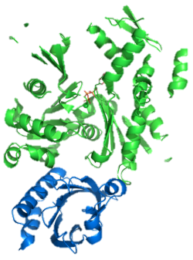
Patient cases
Case n°5
♀, 43 years old (Charlotte)
  Anamnesis :
    Consultation in the aim to understand the severity of her food allergy !!
    Symptoms :
      Rhinitis, conjonctivitis, asthma during pollen period.
      Asthma after eating a pear.
    Skin prick tests (SPT) :
      Positive SPT pneumallergens : grass pollens, cat, mugwort, birch.
      Positive SPT food allergens : banana, apricot, plum, melon, peach.
      Negative SPT : apple, strawberry, House Dust Mites.
    In-vitro tests :
      Tot IgE : 209 kU/L
      Eosinophily : 13.1%.
      IgE kiwi (1.02), banana (1.61), birch (4.95).
      ImmunoCAP ISAC
  ImmunoCAP ISAC, Résultats
    Pneumallergènes :
      Sensibilisation pollen de graminée, dont la fléole (rPhl p 1, rPhl p 2, nPhl 4, rPhl p 5, rPhl p 6, rPhl p 11 and rPhl p 12) et Bermuda grass (nCyn1).
      Utéroglobine du Chat (rFel d 1).
    Famille de Protéines:
      Différentes profilines, rBet v 2, nOle e 2, rHev b 8, rMer a 1 and rPhl p 12.
        Thermolabile, rarement associée à des symptômes cliniques mais réactions sévères pour une minorité de cas.
        Présent dans une large variété de pollens (arbres, herbacées et graminées) et d’aliments d’origine végétales.
Fléole des prés
Profiline Phl p 12

Slide 41

Messages à ne pas oublier...

Slide 42

Take-home messages
Les extraits allergéniques disponibles pour le diagnostic in-vitro des allergies sont préparés à partir de matériel biologique
  Ils contiennent des protéines allergéniques et non-allergéniques
    Leur contenu en allergène majeur/mineur n’est pas toujours bien standardisé...
Des centaines d’allergènes décrits, >100 allergènes naturels purifiés ou produits sous forme de recombinants sont disponibles pour le diagnostic des allergies.
  Dosages unitaires traditionnels
  Multiplex
Les composants allergéniques, nombreuses utilités
  ITS, décrire les réactions croisées, prédire la sévérité des allergies...
  Révolution dans le diagnostic
  “Component resolved Diagnosis”
Notes:
Currently available standard products for in vivo allergy testing are based on allergen extracts prepared from biological raw materials. They represent natural mixtures of allergenic and non-allergenic molecules that are generally not fully standardized referring to their content of major or minor allergen components.
Today, the increasing availability of allergen components, purified from their natural source or biotechnologically produced as recombinant proteins, marks the beginning of a revolution in allergy diagnosis and leads to a gradual transition towards Molecular Allergology.
Many biological sources contain highly cross-reactive allergen components, for example profilin, which is present in a broad variety of plant pollen and plant derived food. A sensitization towards such a panallergen creates positive test results against numerous allergen extracts. Consequently, when using extract based specific IgE testing it is difficult to identify the correct allergen source when only cross-reactive allergen components are involved.
Availability of specific and cross-reactive marker components creates the platform for more informative diagnostics.
ImmunoCAP ISAC Technology
Based on modern biochip technology, ImmunoCAP ISAC is a miniaturized immunoassay platform that allows for multiplex measurement of specific IgE antibodies to many allergen components using only 20 μl of serum or plasma. Capillary blood sampling can be used, enabling a less invasive procedure for testing young children Purified natural or recombinant allergen components are immobilized on a solid support (biochip). In a two step assay, IgE antibodies from the patient serum bind to the immobilized allergen components. After a short washing step, allergen-bound IgE antibodies are detected by a fluorescence-labeled anti-IgE antibody.
Test results are measured with a biochip scanner and evaluated using proprietary software. ImmunoCAP ISAC is a semiquantitative test and results are reported in ISAC Standardized Units (ISU).Advantages of ImmunoCAP ISAC Technology
Multiplex specific IgE measurement to allergen components from over 40 common allergen sources in a single test.
Using only purified natural or recombinant allergen components.
Marker allergen components – specific and indicating cross-reactivity.
Semi-quantitative results based on fluorescence measurements.
High reliability by intrinsic replicate testing and quality controls.
20 μl of patient serum/plasma give complete results.
Capillary blood sampling enables less invasive procedure for testing young children.

Slide 43
Take-home messages
Trouver la cause d’une allergie est parfois extrêmement complexe...
  Surtout si les symptômes ne sont pas bien corrélés avec l’anamnèse,
  Lorsque le patient est polysensibilisé,
  Lors d’anaphylaxies inexpliquées,
  Lorsque le patient ne répond pas bien au traitement,
  Lorsque les composants d’intérêt ne sont pas disponibles individuellement...
  Un diagnostic correct, dans ces cas complexes, prend parfois beaucoup de temps.
Les Microarrays permettent d’évaluer la réactivité des IgE contre un grand nombre de composants allergéniques avec un test simple et rapide.
  Dédié à des médecins spécialistes
  Allergie moléculaire, CRD.
La technique fournit une vue détaillée des sensibilisations primaires et les marqueurs de sensibilisation croisée
  Permet d’évaluer le risque clinique de réactions.
Attention : La méthode fournit également parfois des résultats inattendus, qu’il faut alors interpréter en fonction de la clinique du patient...
Notes:
Currently available standard products for in vivo allergy testing are based on allergen extracts prepared from biological raw materials. They represent natural mixtures of allergenic and non-allergenic molecules that are generally not fully standardized referring to their content of major or minor allergen components.
Today, the increasing availability of allergen components, purified from their natural source or biotechnologically produced as recombinant proteins, marks the beginning of a revolution in allergy diagnosis and leads to a gradual transition towards Molecular Allergology.
Many biological sources contain highly cross-reactive allergen components, for example profilin, which is present in a broad variety of plant pollen and plant derived food. A sensitization towards such a panallergen creates positive test results against numerous allergen extracts. Consequently, when using extract based specific IgE testing it is difficult to identify the correct allergen source when only cross-reactive allergen components are involved.
Availability of specific and cross-reactive marker components creates the platform for more informative diagnostics.
ImmunoCAP ISAC Technology
Based on modern biochip technology, ImmunoCAP ISAC is a miniaturized immunoassay platform that allows for multiplex measurement of specific IgE antibodies to many allergen components using only 20 μl of serum or plasma. Capillary blood sampling can be used, enabling a less invasive procedure for testing young children Purified natural or recombinant allergen components are immobilized on a solid support (biochip). In a two step assay, IgE antibodies from the patient serum bind to the immobilized allergen components. After a short washing step, allergen-bound IgE antibodies are detected by a fluorescence-labeled anti-IgE antibody.
Test results are measured with a biochip scanner and evaluated using proprietary software. ImmunoCAP ISAC is a semiquantitative test and results are reported in ISAC Standardized Units (ISU).Advantages of ImmunoCAP ISAC Technology
Multiplex specific IgE measurement to allergen components from over 40 common allergen sources in a single test.
Using only purified natural or recombinant allergen components.
Marker allergen components – specific and indicating cross-reactivity.
Semi-quantitative results based on fluorescence measurements.
High reliability by intrinsic replicate testing and quality controls.
20 μl of patient serum/plasma give complete results.
Capillary blood sampling enables less invasive procedure for testing young children.

Slide 44




Service de Chimie Médicale
- Endocrinologie, Allergologie, Lithiase -
Biologistes
Prof. J.P. CHAPELLE
Dr E. CAVALIER
Pharm. Biol. R. GADISSEUR
Romy.gadisseur@chu.ulg.ac.be ou Tél: 04/366.83.53 – 76.89
Technologues de laboratoire
Agnès CARLISI
Anne-Catherine BEKAERT
Claudette BORREMANS
Nunzio FERRANTE
Pierre LUKAS
Angélique MEURISSE
Olivier ROUSSELLE
Georges SPRONCK
Notes:
My playground in Liège…

